Slide 1
Занятие по развитию речи по теме: Чтение рассказа Е. Воробьева «Обрывок провода»
Подготовила воспитатель высшей категории: Дамдинжапова Ц.Ч.

Slide 2
Цель: Ознакомление с художественной литературой. Задачи: - пробуждать интерес к истории, желание знакомиться с художественными произведениями; - помочь прочувствовать необычность описанной в рассказе ситуации; - воспитывать уважение к героям войны, вызывать восхищение силы духа и мужества. Предварительная работа: - рассматривание иллюстрации к былинам, репродукции о ВОВ, фотографий военных лет и памятников героям войны, скверов и аллей славы; - просмотр отрывка из фильма «Сын полка» - «У мужества нет возраста». Используемые технологии: - информационно-коммуникационные; - здоровьесберегающие.

Slide 3
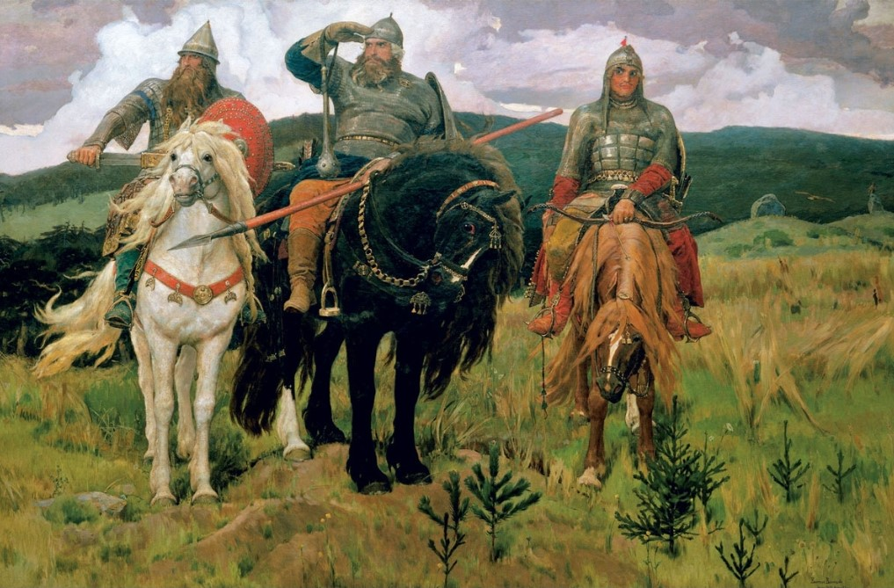
(Звучит песня «Богатыри», идёт показ слайдов с изображением богатырей) - Илья Муромец, Добрыня Никитич, Святогор, Алёша Попович, Никита Кожемяка- все они богатыри земли Русской, жили давным-давно. Они совершали подвиги, защищая родную землю от врагов лютых. - Как вы думаете, ребята, какими они были? (Сильными, смелыми, могучими…) - А откуда мы узнаём о богатырях и их славных подвигах? (Из книг, рассказов, кино.) -

Slide 4
- Как вы думаете, есть ли богатыри в наше время? Один из солдатских подвигов описал в своём рассказе Евгений Воробьёв, который называется «Обрывок провода».

Slide 6
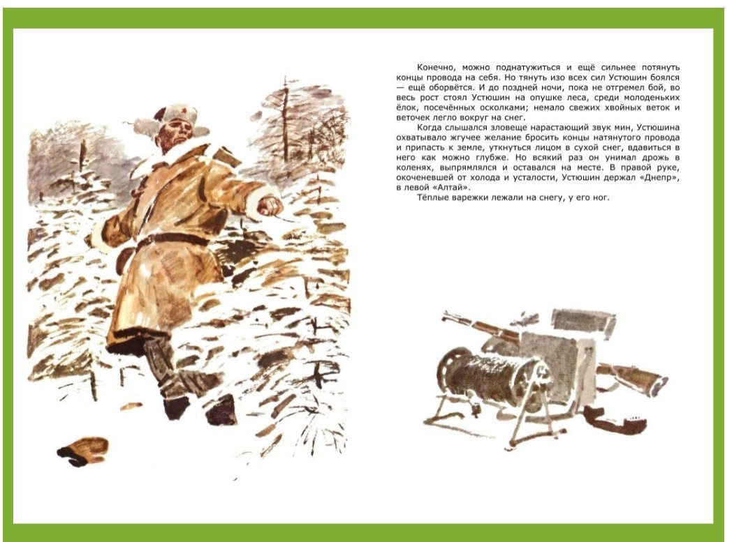

Slide 7
- Понравился ли рассказ? Почему? (Дети дают оценку прослушанному отрывку рассказа) - Интересно, сколько времени мы сможем простоять вот так, как солдат. А герой Великой Отечественной войны Николай Устюшин несколько часов простоял на снегу, без рукавиц, а рядом свистели пули, мины рвались. Было очень страшно, но он выдержал. Так не перевелись богатыри на земле Русской? (Нет, многие в наше время совершают храбрые поступки) - Богатыри были сильными и здоровыми. Чтобы и у нас было здоровье, нам поможет зарядка. Физкультминутка Аты-баты, аты-баты,(ходьба с высоким подниманием колен) мы шагаем дружно в ряд (ходьба на месте) все мы бравые солдаты(повороты туловища вправо-влево) ты солдат и я солдат (наклоны вперёд, руки на поясе) Мы умеем быстро бегать(бег на месте) быть сильнее всех должны! (приседания) Ведь солдаты днём и ночью(хлопки) берегут покой страны! (руки поднимают вверх)

Slide 8
Беседа по прочитанному: - Какой подвиг совершил связист Устюшин? - Почему он его совершил? - Как всё происходило? - Что чувствовал солдат-связист держа провод в руках? - А, о чём он думал по – вашему? - Какими словами можно охарактеризовать наших солдат? Какими они были в бою? (ответы детей –храбрыми, отважными, смелыми, решительными, неустрашимыми) Дидактическая игра «Закончи фразу» - Я буду говорить фразу, а вы закончите. 1. То Россия голова, наша матушка родная, златоглавая…..(Москва) 2. Отстояли наши деды труд и счастье на земле, ярче светят в честь….(Победы) 3. Звёзды мира на Кремле, небо вспыхнуло над нами, засияло огоньками, как цветы они цветут – это праздничный…..(Салют) Рефлексия: - Вы все достойно держались на сегодняшнем занятии, были активными, много обсуждали, отвечали на вопросы. Я уверена, что в будущем вы станете достойными гражданами нашей страны, настоящими патриотами. Спросите своих родителей, каких героев они знают и почему считают их героями.

